Slide 1
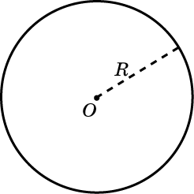
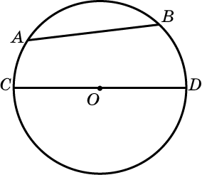
1а. Окружность и круг
Окружностью называется фигура, состоящая из всех точек плоскости, удаленных от данной точки на данное расстояние.
Данная точка называется центром окружности, а данное расстояние – радиусом окружности. Радиусом называется также любой отрезок, соединяющий точку окружности с ее центром.
Таким образом, окружность с центром в точке О и радиусом R представляет собой фигуру, состоящую из всех точек плоскости, расстояние от которых до точки О равно R.
Отрезок, соединяющий произвольные две точки окружности, называется хордой этой окружности. Хорда, проходящая через центр окружности, называется диаметром этой окружности.
Notes:
В режиме слайдов ответы появляются после кликанья мышкой

Slide 2
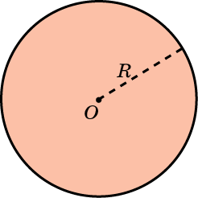
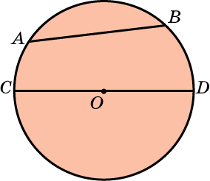
Кругом называется фигура, состоящая из всех точек плоскости, удаленных от данной точки на расстояние, не превосходящее данное.
Данная точка называется центром круга, а данное расстояние – радиусом круга.
Таким образом, круг с центром в точке О и радиусом R, представляет собой фигуру, состоящую из всех точек плоскости, удаленных от точки О на расстояние, не превосходящее R.
Круг можно представлять себе как фигуру, ограниченную окружностью.
Хордой и диаметром круга называют соответственно хорду и диаметр окружности, ограничивающей этот круг.
Notes:
В режиме слайдов ответы появляются после кликанья мышкой

Slide 3
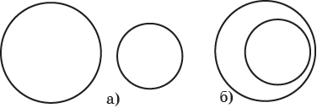
Две окружности могут не иметь общих точек. При этом они могут находиться вне друг друга (рис. а) или одна внутри другой (рис. б).
Notes:
В режиме слайдов ответы появляются после кликанья мышкой

Slide 4
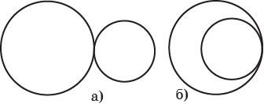
Две окружности могут иметь одну общую точку. В этом случае говорят, что окружности касаются. Причём окружности могут касаться внешним образом (рис. а) или внутренним образом (рис. б).
Notes:
В режиме слайдов ответы появляются после кликанья мышкой

Slide 5
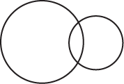
Две окружности могут иметь две общие точки. В этом случае говорят, что окружности пересекаются.
Notes:
В режиме слайдов ответы появляются после кликанья мышкой

Slide 6
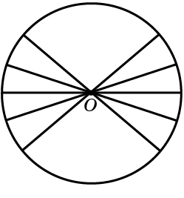
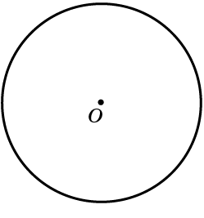
Упражнение 1
Сколько диаметров можно провести через центр окружности?
Ответ. Бесконечно много.
Notes:
В режиме слайдов ответы появляются после кликанья мышкой

Slide 7
Упражнение 2
Найдите диаметр окружности, если известно, что он на 55 мм больше радиуса.
Ответ. 110 мм.
Notes:
В режиме слайдов ответы появляются после кликанья мышкой

Slide 8
Упражнение 3
Найдите длину наибольшей хорды окружности, радиус которой равен 5 см.
Ответ. 10 см.
Notes:
В режиме слайдов ответы появляются после кликанья мышкой

Slide 9
Упражнение 4
Расстояние между точками A и B равно 2 см. Найдите наименьший возможный радиус окружности, проходящей через эти точки.
Ответ. 1 см.
Notes:
В режиме слайдов ответы появляются после кликанья мышкой

Slide 10
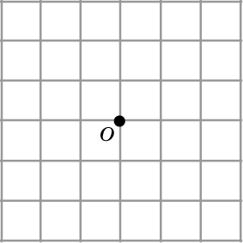
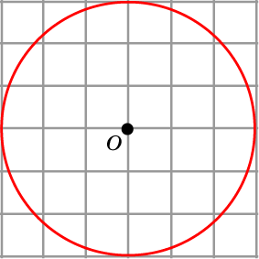
Упражнение 5
На клетчатой бумаге изобразите окружность с центром в точке O и радиусом 3 клетки.
Ответ.
Notes:
В режиме слайдов ответы появляются после кликанья мышкой

Slide 11
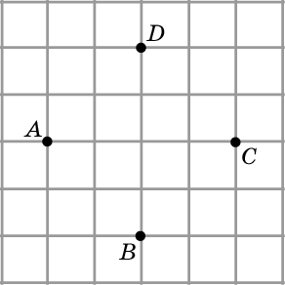
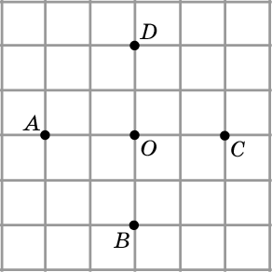
Упражнение 6
Изобразите центр O окружности, проходящей через данные точки A, B, C, D. Найдите радиус этой окружности, если стороны клеток равны 1.
Ответ. 2.
Notes:
В режиме слайдов ответы появляются после кликанья мышкой

Slide 12
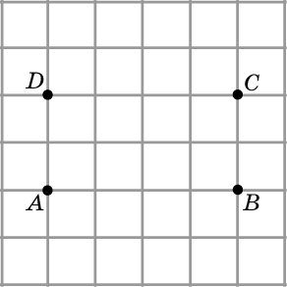
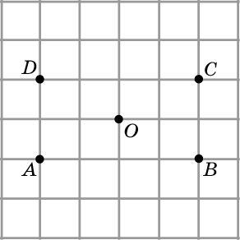
Упражнение 7
Изобразите центр O окружности, проходящей через данные точки A, B, C, D.
Ответ.
Notes:
В режиме слайдов ответы появляются после кликанья мышкой

Slide 13
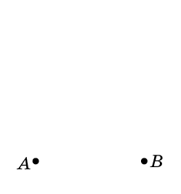
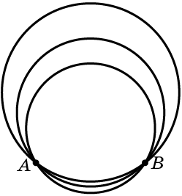
Упражнение 8
Сколько окружностей может проходить через две заданные точки?
Ответ. Бесконечно много.
Notes:
В режиме слайдов ответы появляются после кликанья мышкой

Slide 14
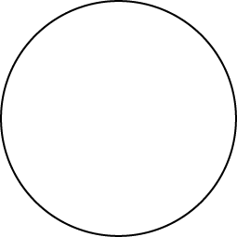
Упражнение 9
На сколько частей окружность делит плоскость?
Ответ. Две.
Notes:
В режиме слайдов ответы появляются после кликанья мышкой

Slide 15
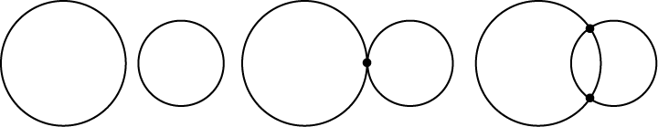
Упражнение 10
На сколько частей могут делить плоскость две окружности?
Ответ: Три или четыре.
Notes:
В режиме слайдов ответы появляются после кликанья мышкой

Slide 16
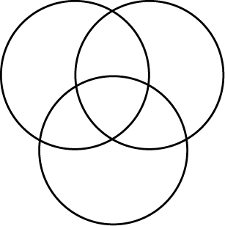
Упражнение 11
На сколько частей делят плоскость три окружности, изображенные на рисунке?
Ответ: 8.
Notes:
В режиме слайдов ответы появляются после кликанья мышкой

Slide 17
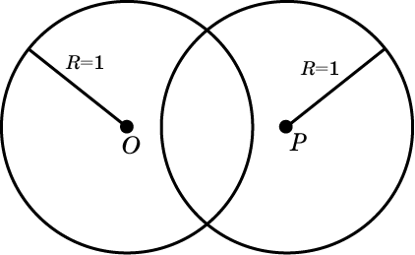
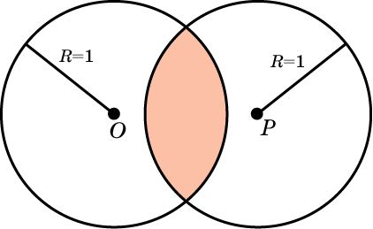
Упражнение 12
Закрасьте область, состоящую из всех точек A, для которых AO < 1 и AP < 1.
Ответ:
Notes:
В режиме слайдов ответы появляются после кликанья мышкой

Slide 18
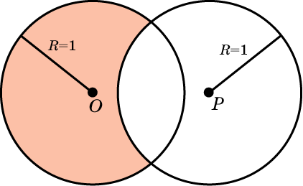
Упражнение 13
Закрасьте область, состоящую из всех точек A, для которых AO < 1 и AP > 1.
Ответ:
Notes:
В режиме слайдов ответы появляются после кликанья мышкой

Slide 19
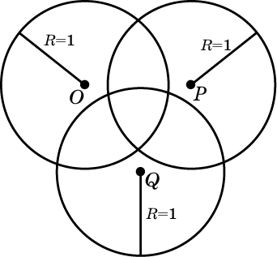
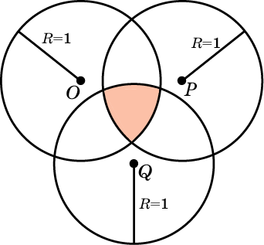
Упражнение 14
Закрасьте область, состоящую из всех точек A, для которых AO < 1, AP < 1 и AQ < 1.
Ответ:
Notes:
В режиме слайдов ответы появляются после кликанья мышкой

Slide 20
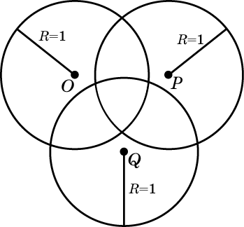
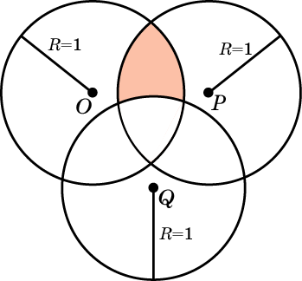
Упражнение 15
На рисунке закрасьте область, состоящую из всех точек B, для которых BO < 1, BP < 1 и BQ > 1.
Ответ:
Notes:
В режиме слайдов ответы появляются после кликанья мышкой

Slide 21
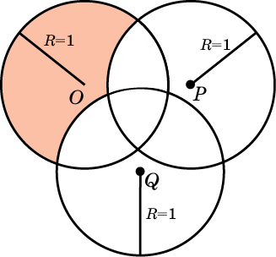
Упражнение 16
На рисунке закрасьте область, состоящую из всех точек С, для которых СO < 1, СP > 1 и CQ > 1.
Ответ:
Notes:
В режиме слайдов ответы появляются после кликанья мышкой

Slide 22
Упражнение 17
Сколько общих точек имеют две окружности, радиусы которых равны 2 и 3, а расстояние между их центрами равно: а) 1; б) 2; в) 3; г) 4; д) 5; е) 6?
Ответ: а) 1;
б) 2;
в) 2;
г) 2;
д) 1;
е) 0.
Notes:
В режиме слайдов ответы появляются после кликанья мышкой

Slide 23
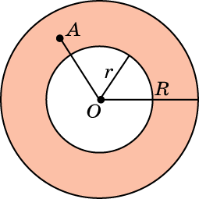
Упражнение 18
На рисунке желтым цветом изображена фигура, закрашенная жёлтым цветом, называемая кольцом. Каким неравенствам удовлетворяет расстояние d от точек A этого кольца до его центра O.
Ответ:
Notes:
В режиме слайдов ответы появляются после кликанья мышкой

